Slide 1


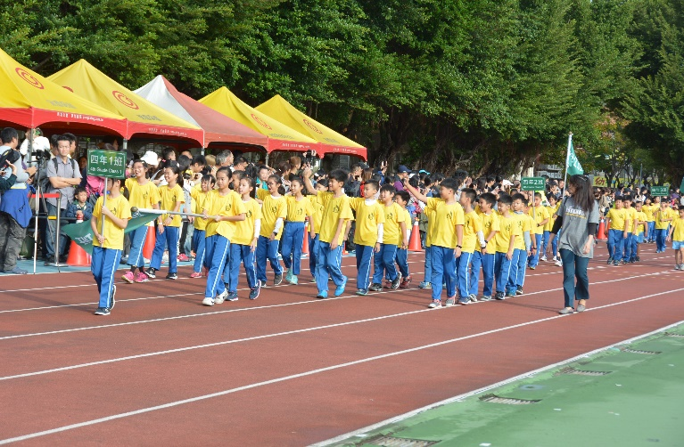
體表會Happy Go

Slide 2



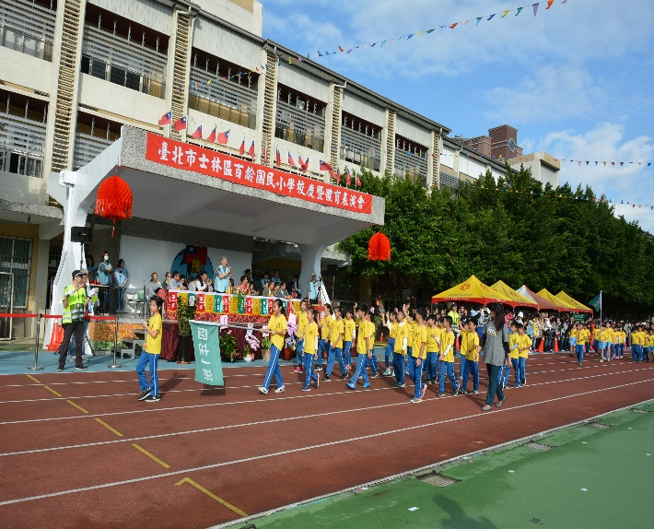
進場有精神

Slide 3
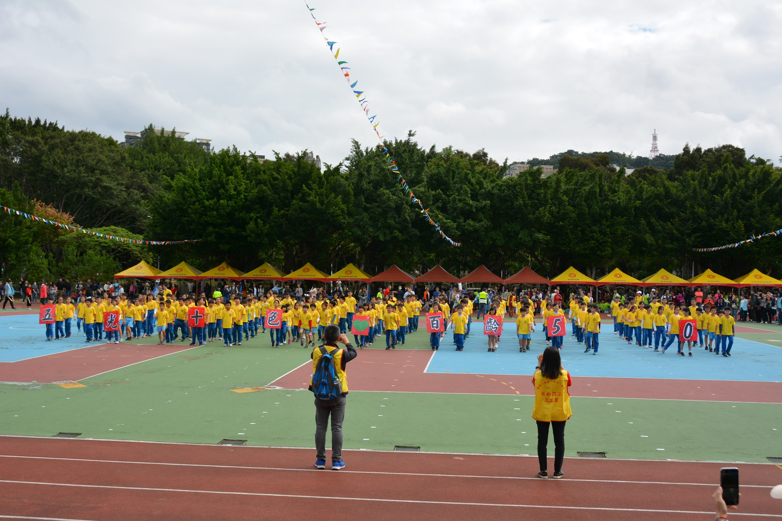
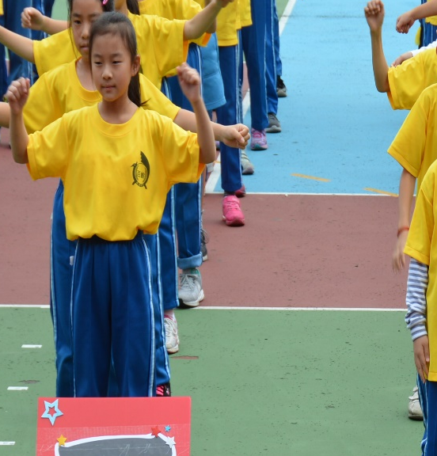
演出超精彩
斗肩舞
密大腿

Slide 4

THE END

